Slide 1
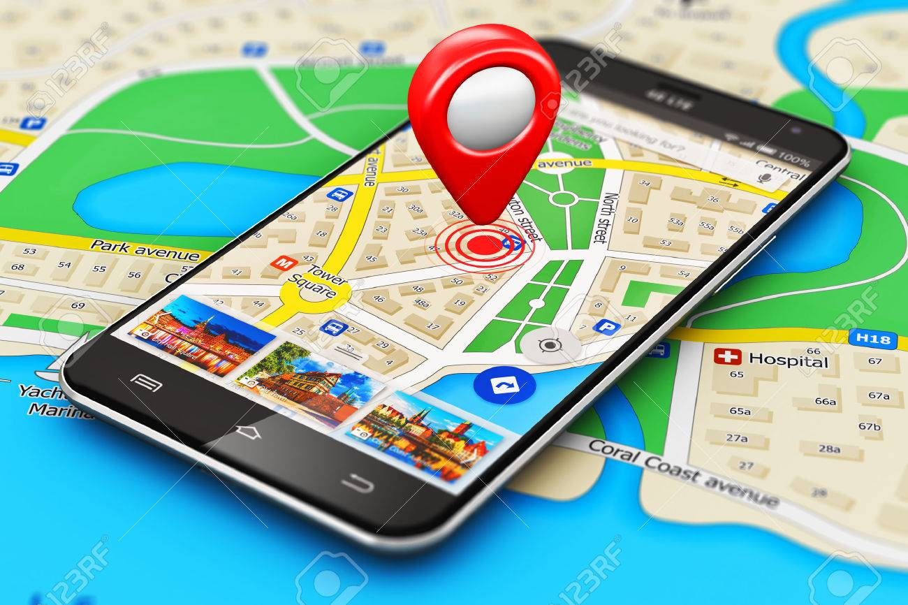
GPS
Bianka Müllerová 3.B

Slide 2
Globálny lokalizačný systém alebo Globálny
systém určenia polohy je satelitný navigačný
systém používaný na zistenie presnej pozície a
poskytujúci veľmi presnú časovú referenciu
takmer kdekoľvek na Zemi alebo zemskej orbite.
Poskytovanie údajov 24 hodín denne.
Vojenské účely neskôr civilný sektor.

Slide 3
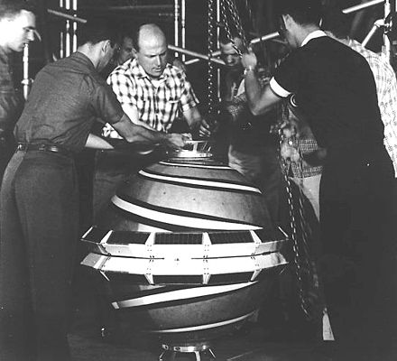
História
začiatok 60. rokov
1. navigačné systémy: USA – Transit
Sovietsky zväz – Cyklon
Ďalšie: Vojenský 6 družicový – Parus
Civilný 4 družicový – Cikada
NEVÝHODA- len dvojrozmerné súradnice – „Dopplerovské“
70. roky
Cieľ vytvoriť trojrozmerné súradnice - letectvo
1993

Slide 4
Štruktúra
Systém GPS je tvorený tromi zložkami
Kozmická
Riadiaca
Užívateľská

Slide 5
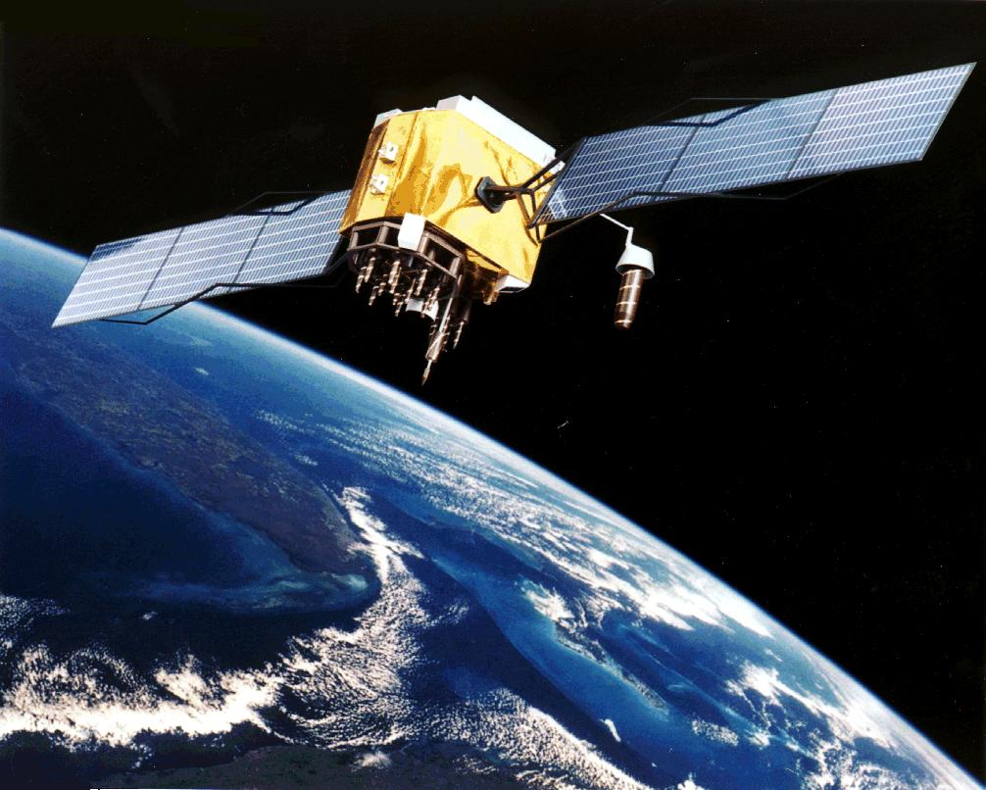
Kozmická
6 obežné dráhy
24 družíc
20 200 km nad povrchom
900 kg
11 h 58 min

Slide 6
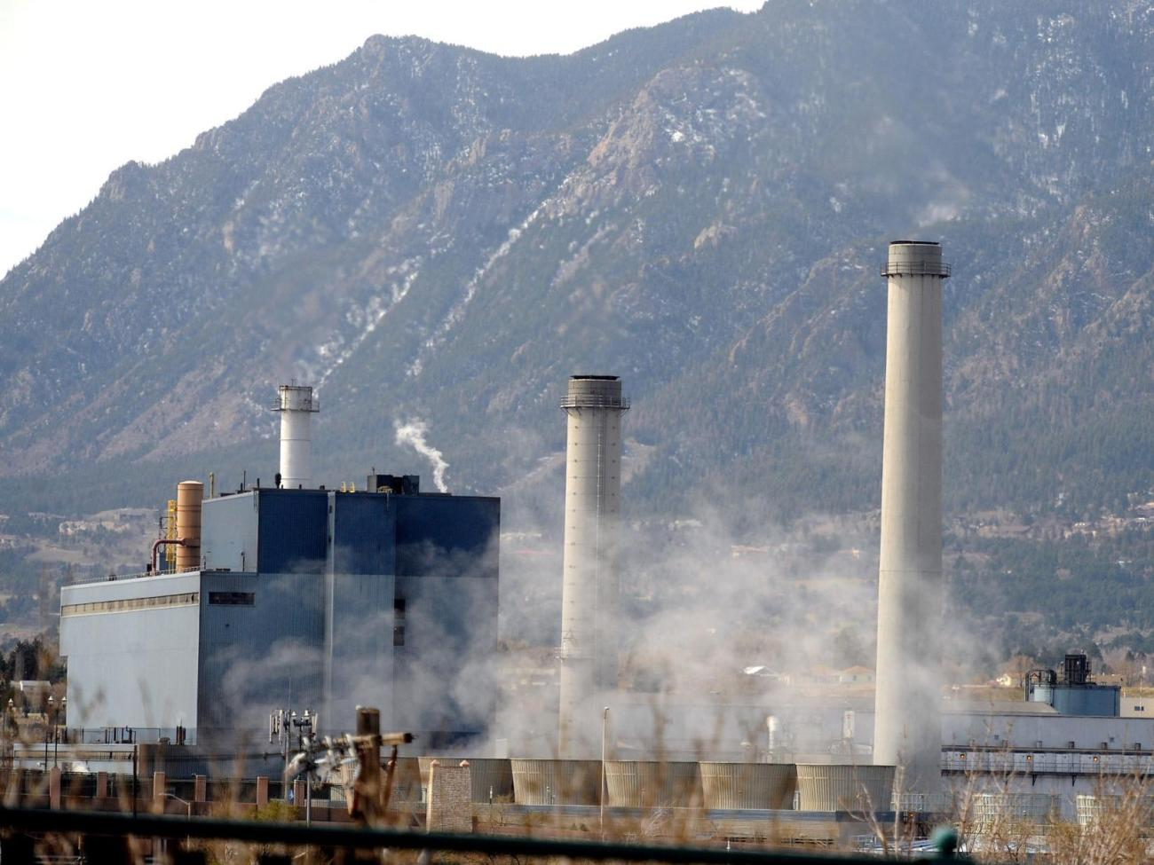
Riadiaca
4 monitorovacie pozemné stanice
pasívne sledovanie družíc, príjímanie ich dát, predávanie MCS
hlavná riadiaca stanica MCS
Vypočítavanie z prijatých dát presné parametre obežných dráh (efemeridov)
3 vysielacie stanice
odovzdanie týchto vyp. parametrov družiciam, tie pomocou rádiových signálov efemeridy svojich obežných dráh posielajú do GPS prijímačov

Slide 7
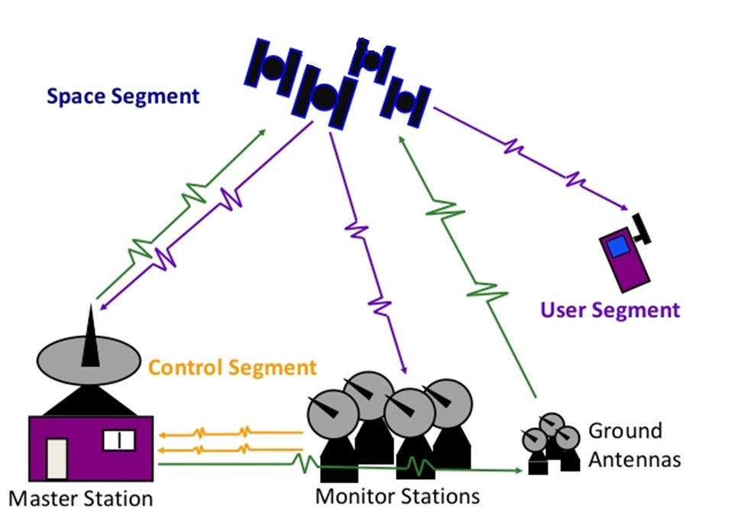

Slide 8
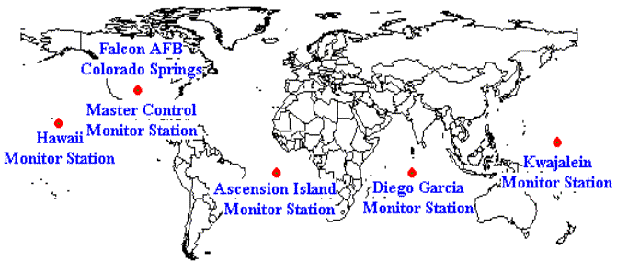

Slide 9
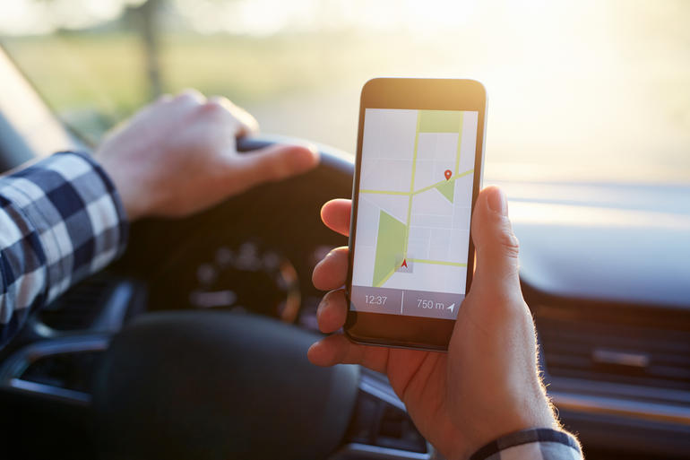
Úživateľská
GPS prijímače, uživatelia, vyhodnocovacie nástroje a postupy potrebné na vyhodnotenie meraní
výpočty polohy, rýchlosti a času
GPS prijímače-potrebné prijímať signály aspoň zo štyroch družíc: 1-čas, 3-poloha
jednokanálové – 1 vstupný kanál,prepínanie kanálu na jednotllivé družice
viackanálové – súčasné sledovanie všetkých dostupných družíc – väčšia prenosť výpočtov

Slide 10
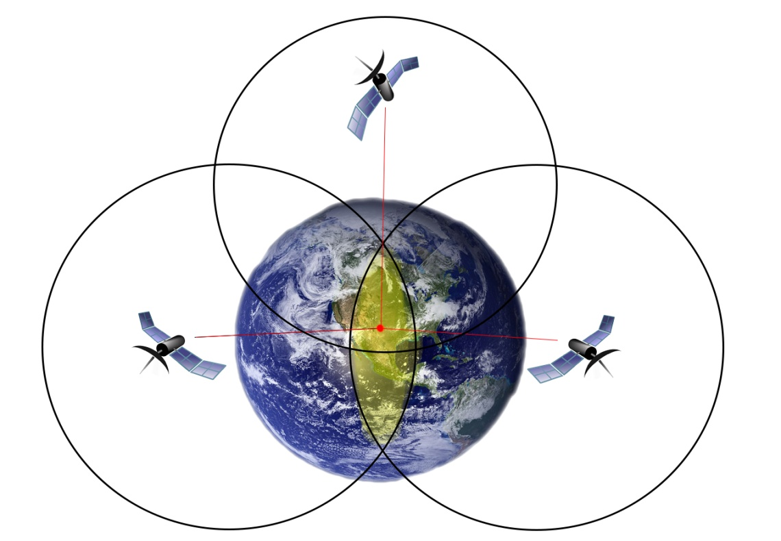
Ako GPS pracuje
Dĺžkomerný systém - určovanie polohy meraného bodu z priesečníku guľových plôch, ktorých polomer je daný meranými vzdialenosťami
Meraná veličina - doba šírenia rádiového signálu z družicovej antény k anténe GPS prijímača
Rýchlosť šírenia signálu = rýchlosť
svetla
Presnosť dnešných GPS
je približne 1 meter.

Slide 11
Parametre efemeridov družíc sú vysielané do GPS prijímačov ako súradnice (XS, YS, ZS) a z tých vieme vypočítať polohu užívateľa (X, Y, Z) sústavou 3 rovníc o troch neznámych.
Hlavný problém - doba, ktorá uplynie medzi vyslaním diaľkomerného signálu z GPS družice a jeho prijatím užívateľským GPS prijímačom.
(x_{i} − x)² + (y_{i} − y)² + (z_{i} − z)² = (D_{i} + b)²

Slide 12
Frekvencie
L1 (1575,42 MHz, vlnová dĺžka 19 cm) – štandardný polohový systém
Modulovaný 2 dostupnými kódmi
hrubý/dostupný – civilné prijímače
presný - civilné aj vojenské prijímače
L2 (1227,60 MHz, vlnová dĺžka 24 cm) – presný polohový systém
Modulovaný šifrovaným kódom - iba vojenské príjimače

Slide 13
Zdroje
https://sk.wikipedia.org/wiki/Glob%C3%A1lny_lokaliza%C4%8Dn%C3%BD_syst%C3%A9m
https://invivomagazin.sk/ako-funguje-gps-(global-positioning-system)_271.html
https://www.123rf.com/photo_35483452_creative-abstract-gps-satellite-navigation-travel-tourism-and-location-route-planning-business-conce.html
https://www.slideshare.net/Shivamsanoo/working-principle-of-gps
http://www.wikiwand.com/en/Transit_(satellite)
https://necenzurovane.sk/test-gps-navigacii/

Slide 14
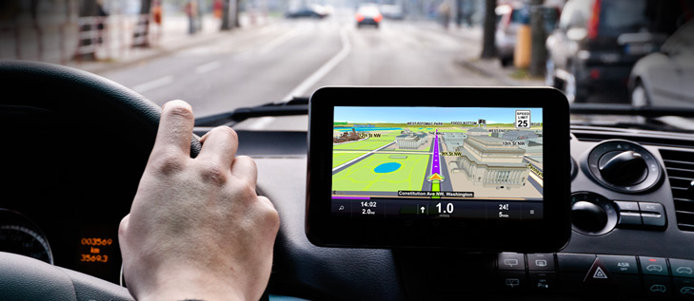
Ďakujem za pozornosť! :)

